Slide 1
2022级新生学分抢先修
开课啦
常州工业职业技术学院教务处
2022.05.19

Slide 2
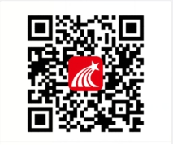
2022级新生学分抢先修-尔雅网络课上课通知
、学习登录：
1.登录网址http://ciit.fanya.chaoxing.com ；
2.或者扫描图中二维码，下载手机客户端学习登录。
超星学习通
安卓、苹果应用市场均有下载

Slide 3
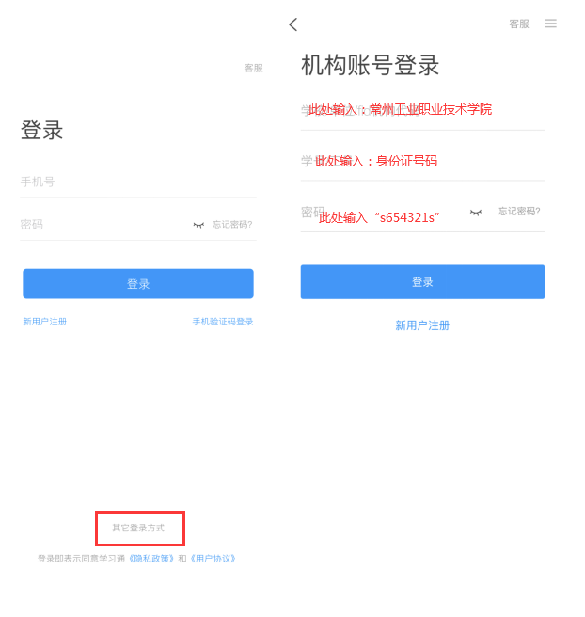
2022级新生学分抢先修-尔雅网络课上课通知
、学习登录：
手机登录进入APP以后，如图操作，首先在页面下方点击“其他登录方式”进入机构登录。

Slide 4
二、关于学习账号和密码：
学习账号是身份证号码，初始密码是s654321s。进入页面后按系统要求完善资料，请务必保证资料的准确性。密码修改后请务必保证以后都记住该密码。如忘记密码请点击“忘记密码”按钮找回。

Slide 5
三、学习课程：
为满足广大学生的兴趣爱好，我院为每位新生提供了4门课程，请根据您的兴趣爱好自愿选择其中1门课程学习。(当然您有时间也可以多学几门)

Slide 6
三、学习课程：
课程名称 | 课程上课平台 | 课程性质 | 上课学生
太阳系中的有趣科学 | 尔雅（学习通app） | 选修课 | 2022级新生
舞台人生：走进戏剧艺术
习近平新时代中国特色社会主义思想
人工智能与信息社会

Slide 7
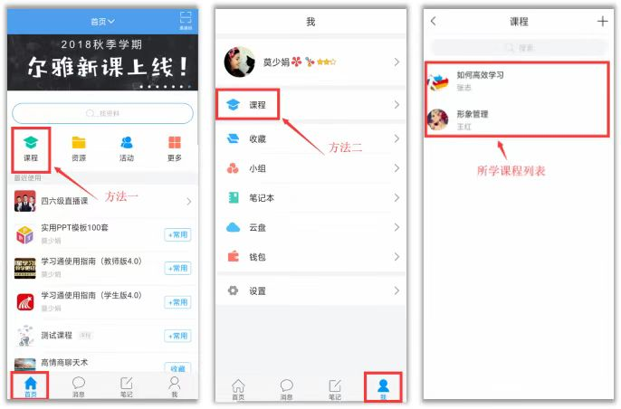
三、学习课程：
1.观看教学视频+完成章节测验
登录后，有两种入口均可进入课程列表。
方法1：首页——课程；
方法2：我的——课程。

Slide 8
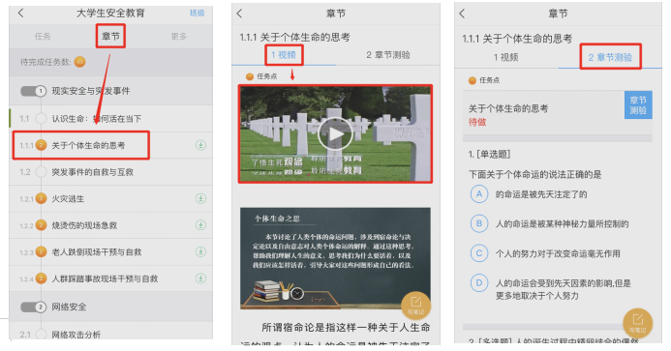
三、学习课程：
1.观看教学视频+完成章节测验
进入课程学习界面，在“章节”点击任一小标题，即可开始观看这一小节的教学视频，完成相应章节测验。

Slide 9
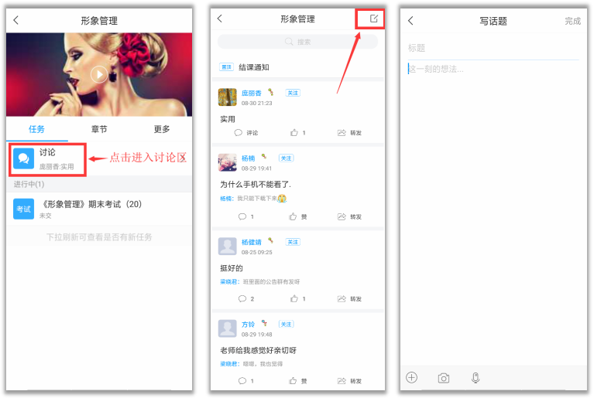
三、学习课程：
2.参与讨论
在“任务”栏，点击“讨论”，即可进入课程讨论区。在讨论区点击右上方的编辑按钮，编辑话题，就可以和老师、同学们一起交流分享自己的学习心得啦！

Slide 10
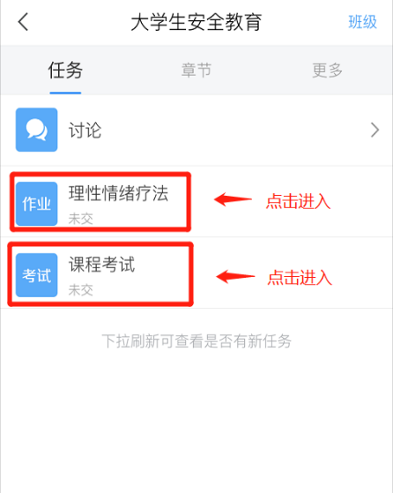
三、学习课程：
3.参加课程作业、考试（若有）
在“任务”栏——“作业”、“考试”，可以看到课程作业、考试的相关信息，点击进入就可以开始答题啦！

Slide 11
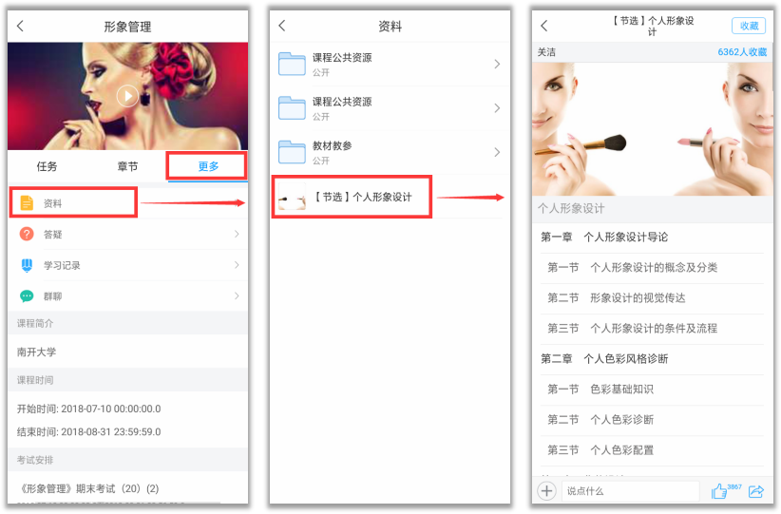
三、学习课程：
4.更多
点击“更多”— “资料”，可以查阅教师上传的课程拓展学习资料。

Slide 12
四、网络课的上课时间安排：
6月1日—8月31日
选课学生需在此规定时间内登录平台完成自主学习的全过程。（此选课学生根据自身条件，完全自愿参与提前学习，获得此学分相当于提前获得入校后选修课的学分。）如果此次课程学习不合格，也没有关系，选修课成绩不合格不录入成绩系统，进校后可继续参加选修课选课学习，获得相应学分。

Slide 13
五、成绩考核及学分获得：
采取形成性课程考核方式，总评成绩达到60分及以上则可获得相应课程学分。

Slide 14
六、特别说明：
网络平台目前可以监控学生刷课等不良行为，如学生学习过程有不良记录，则上课成绩无效。
此平台为学院采购平台，学校为各位新生在学习通上开设课程不收取任何费用。

Slide 15
正常情况各位同学自己摸索平台使用可以顺利完成学习，如确实遇到问题，可以求助在线客服，也可以致电超星尔雅客服4000698603，,或者加QQ群628222539咨询。
友情
提醒

Slide 16
开始你的假期充电之旅吧

